Slide 1

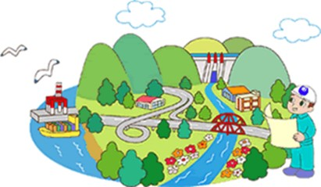


土木部出前講座
どぼくぶでまえこうざ
茨城県公式
バーチャルYouTuber
茨（いばら） ひより
茨城県
Ibaraki Prefectural Government Construction Management Division

Slide 2

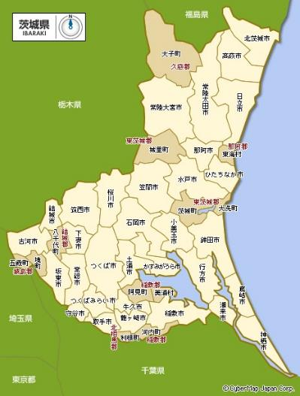
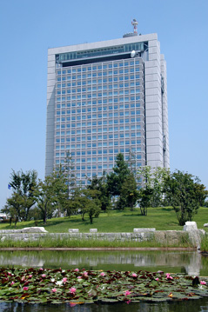
いばらきけん
茨城県の紹介
茨城県
けんちょうしょざいち
みとし
県庁所在地 ： 水戸市
いばらきけんちょう
茨城県庁
1

Slide 3

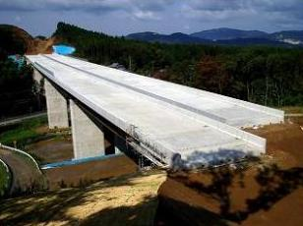
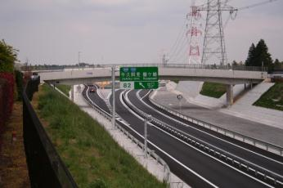


はじめに
茨城県
ど ぼ く
「 土木 」ってどんな仕事？
みんなは
知ってるかな？
2

Slide 4
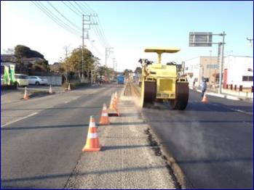
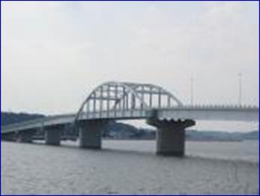
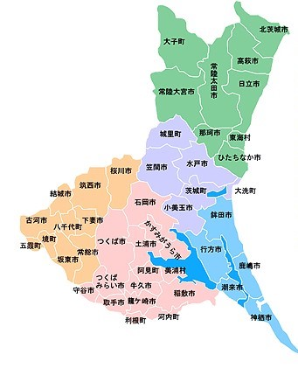
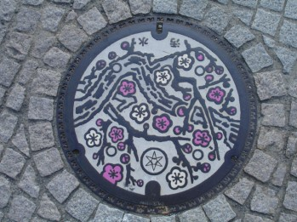
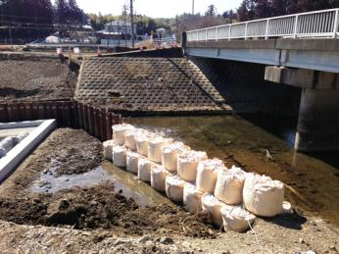
どぼくぶ
土木部の仕事
茨城県
道路(どうろ)
橋(はし)
下水道(げすいどう)
川(かわ)
3

Slide 5
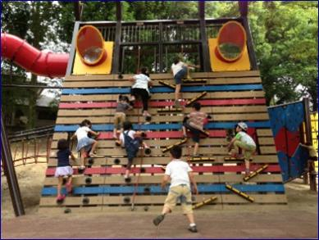
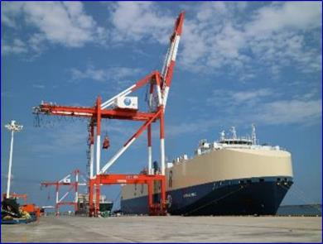
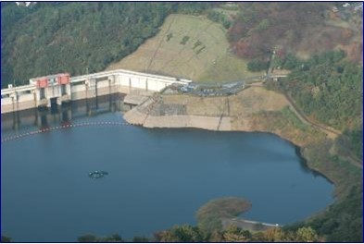
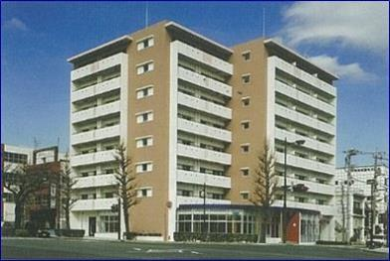
どぼくぶ
土木部の仕事
茨城県
公園(こうえん)
港(みなと)
ダム
建物(たてもの)
4

Slide 6
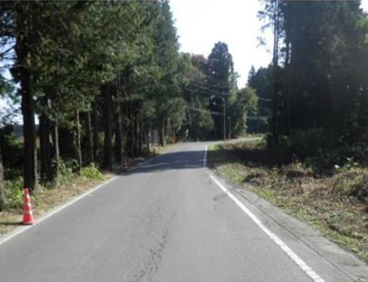
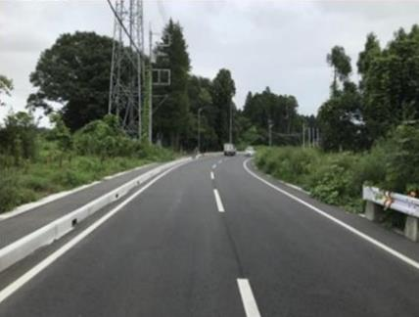
県央
みちをつくる仕事（道路どうろ）
茨城県
せまい道路が・・・
広くて きれいになりました！！
いっぱんけんどう ともべうちはらせん （みとし）
一般県道 友部内原線（水戸市）
5

Slide 7
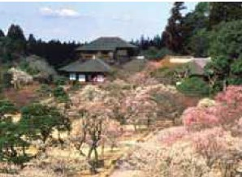
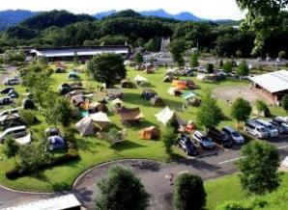
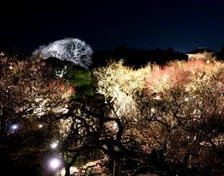
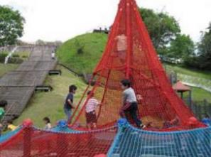

公園をつくる仕事
茨城県
○○園（水戸市）
大子広域公園（大子町）
日本三名園の一つ！
オートキャンプ場のある公園
6

Slide 8



公園をつくる仕事
茨城県
偕楽園（水戸）
大子広域公園（大子町）
日本三名園の一つ！
オートキャンプ場のある公園
6

Slide 9
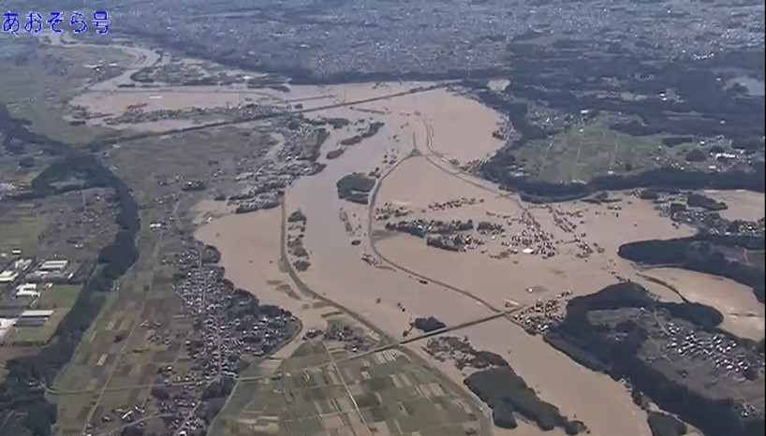
みんなを水害から守る仕事（河川かせん）
茨城県
鬼怒川（常総市）
水戸市、那珂市、城里町
みとし いいとみちょう
水戸市飯富町
みとし しもくにいちょう
水戸市下国井町
みとし かみくにいちょう
水戸市上国井町
みとし いわねちょう
水戸市岩根町
ふじいがわ
藤井川
みとし ふじいちょう
水戸市藤井町
にしだがわ
西田川
なかがわ
那珂川
なかし と
那珂市戸
なかにしおおはし
那珂西大橋
しろさとまち なかさい
城里町那珂西
浸水状況（令和元年１０月１３日）
通常時の川幅
令和元年東日本台風
住宅被害 約3,500戸
雨がいっぱいふって
川の水があふれると・・
7

Slide 10
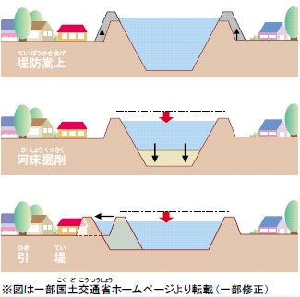
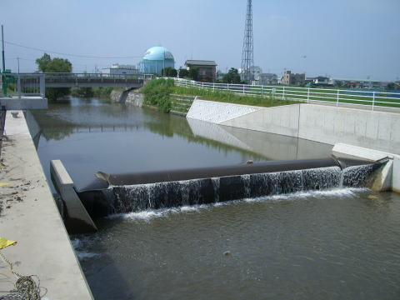

みんなを水害から守る仕事（河川かせん）
茨城県
こういう工事をすると・・・
安心して生活できるね！
8

Slide 11
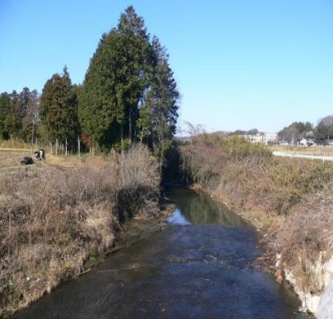
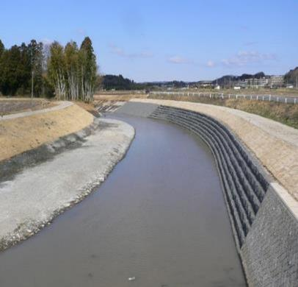

県北※県央も
みんなを水害から守る仕事（河川かせん）
茨城県
ていぼう せいび
せまい川に・・・
堤防が整備されました！
たまがわ ひたちおおみやし
玉川（常陸大宮市）
9

Slide 12

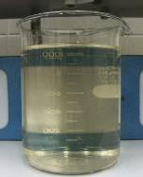
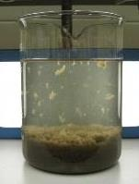
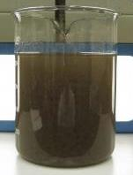
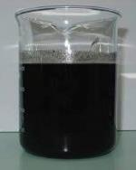
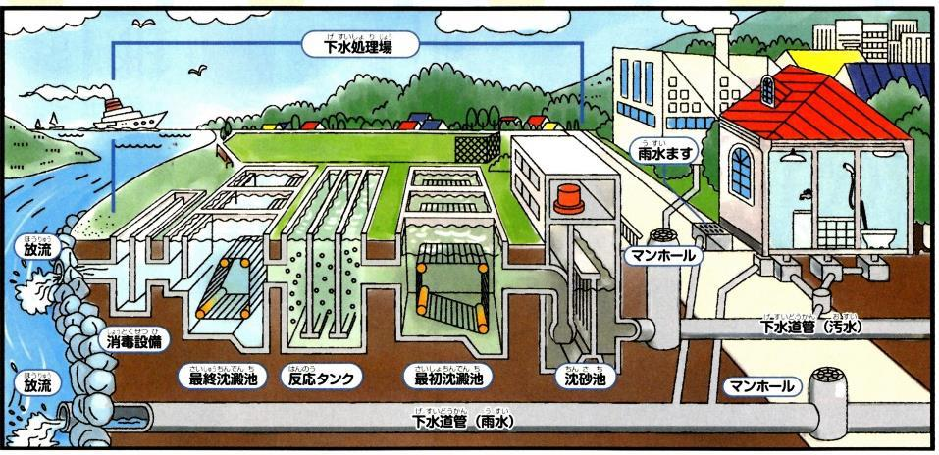
水をきれいにする仕事（下水道げすいどう）
茨城県
放流水
最終沈殿池
反応タンク
流入水
微生物（活性汚泥）
10

Slide 13



生活を支える仕事(港みなと）
茨城県
海外に物を運んだり、旅行に行くには・・・
11

Slide 14


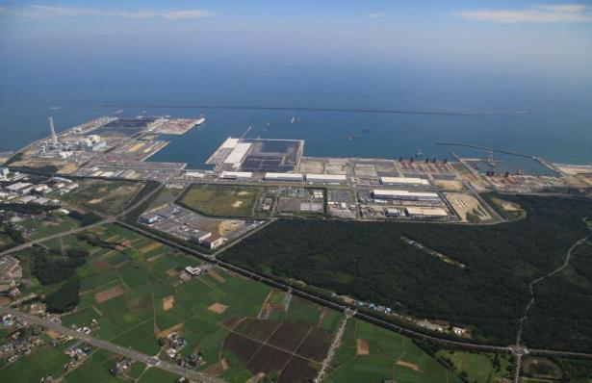
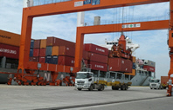
生活を支える仕事(港みなと，空港くうこう)
茨城県
港が必要だね。
茨城港常陸那珂港区
12

Slide 15
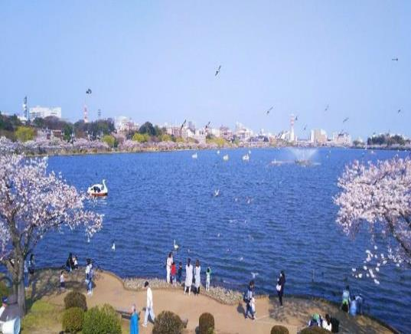

ここでクイズです！！

Slide 16
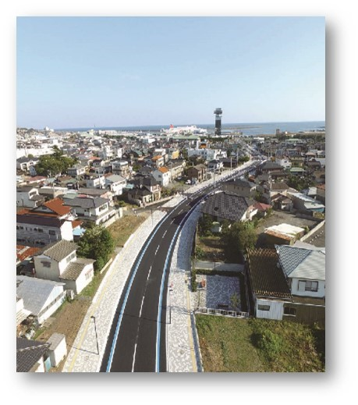
どぼくぶ
土木部で１年間に使うお金はどれくらい？？
① 約３,０００万円
② 約５０億円
③約１,０００億円

Slide 17
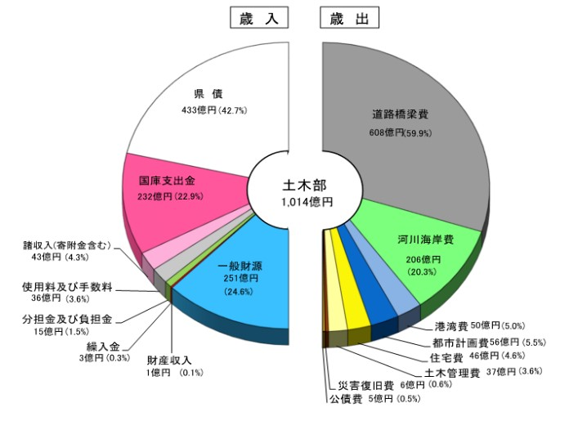

正解は・・・ ③ 約１,０００億円！！

Slide 18
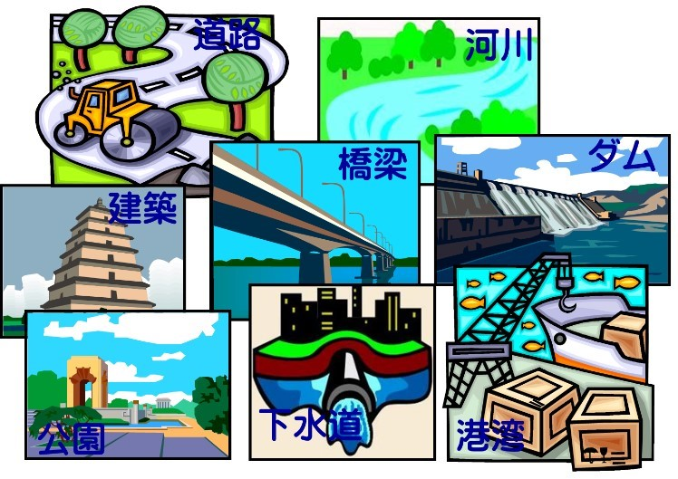
土木の仕事は？
茨城県
まちづくり
13

Slide 19













つまり 土木の仕事とは・・・
茨城県
みんなの生活を
便利に豊かに
する仕事
14

